Slide 1
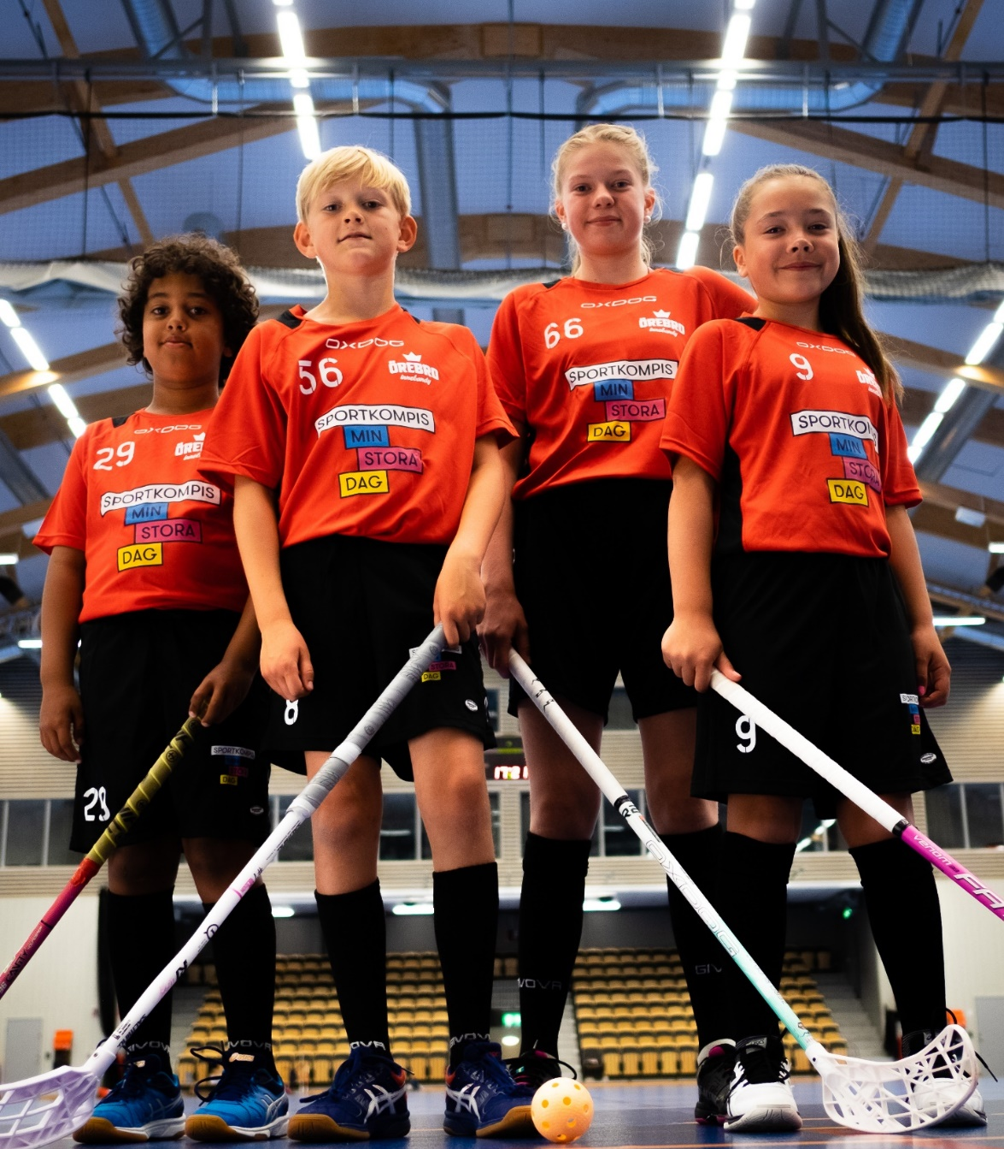
Örebro Innebandy
Föräldramöte P07/08

Slide 2
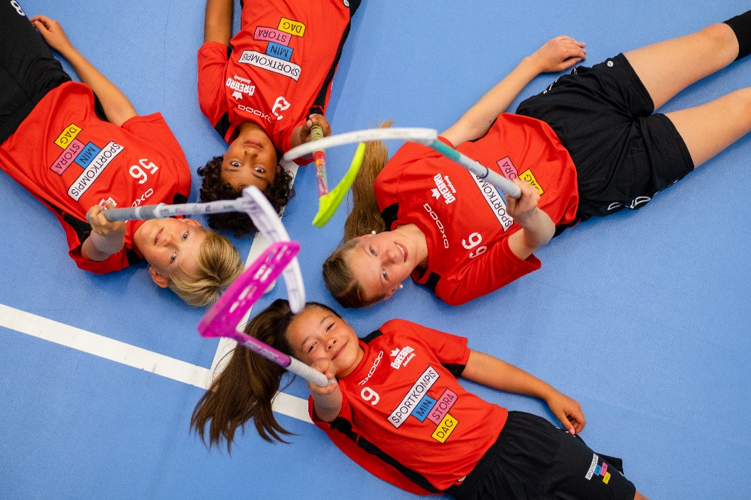
Agenda
Presentation av ledare och föräldrar
Vår förening och utvecklingsmodell
Spelarutvecklingsmodell, träning och matchning
Tränings och rörelsemängd
Säsongsplanering 2020/2021
Lagkassa
Föräldragrupp
Avgifter
Övriga frågor
Örebro Innebandy

Slide 3
ÖREBRO INNEBANDY
IBF Örebro Alliansförening
IBF Örebro ungdom Division 1 laget Division 2 (B-Lag)
IBF Örebro Utveckling HJ/Div2 DJ P06/07, F08/09, P08/09, P10, ….
IBF Örebro HERR SSL-Laget

Slide 4
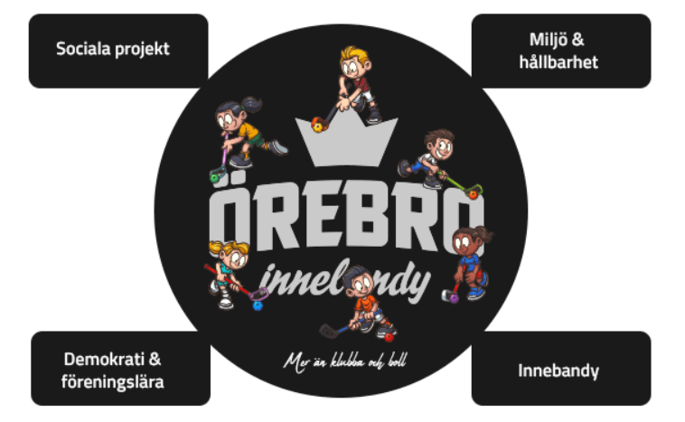
Vår modell
Örebro Innebandy

Slide 5
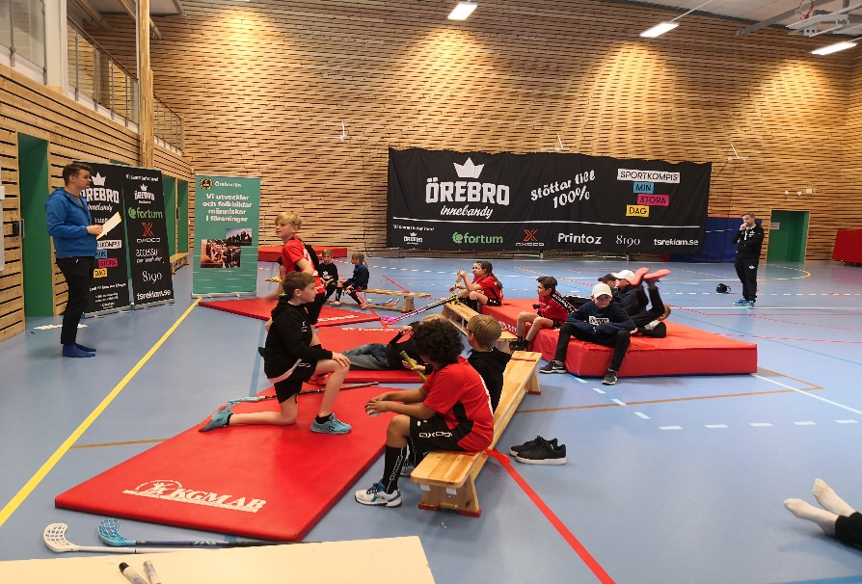
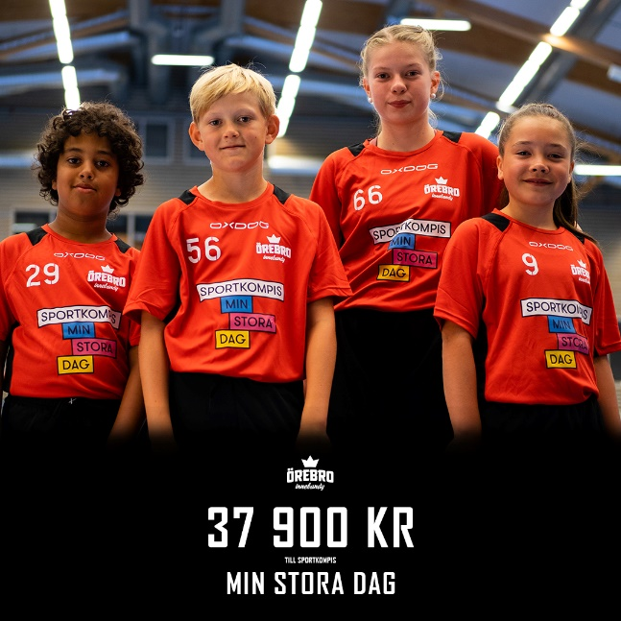
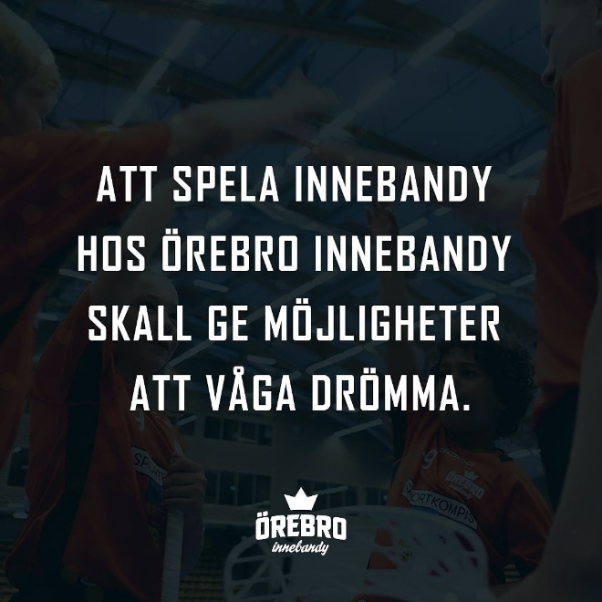
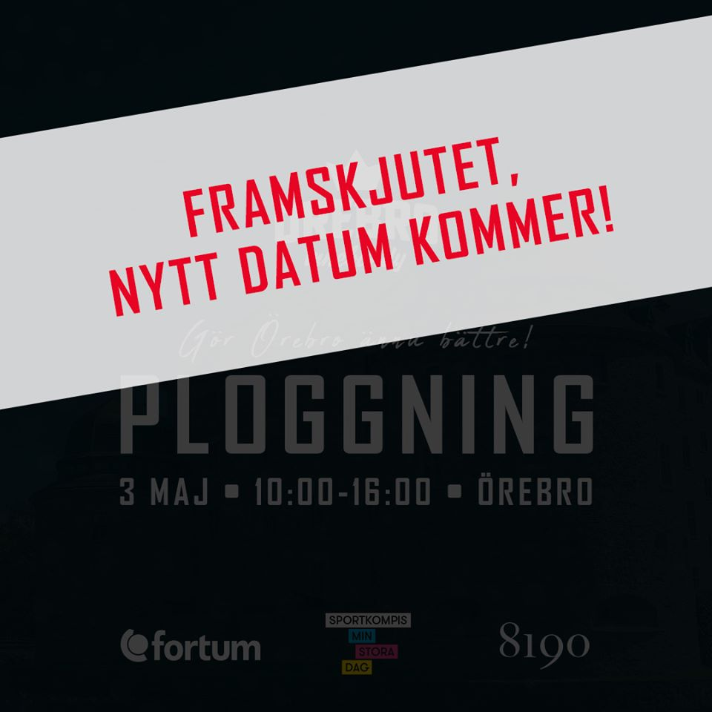
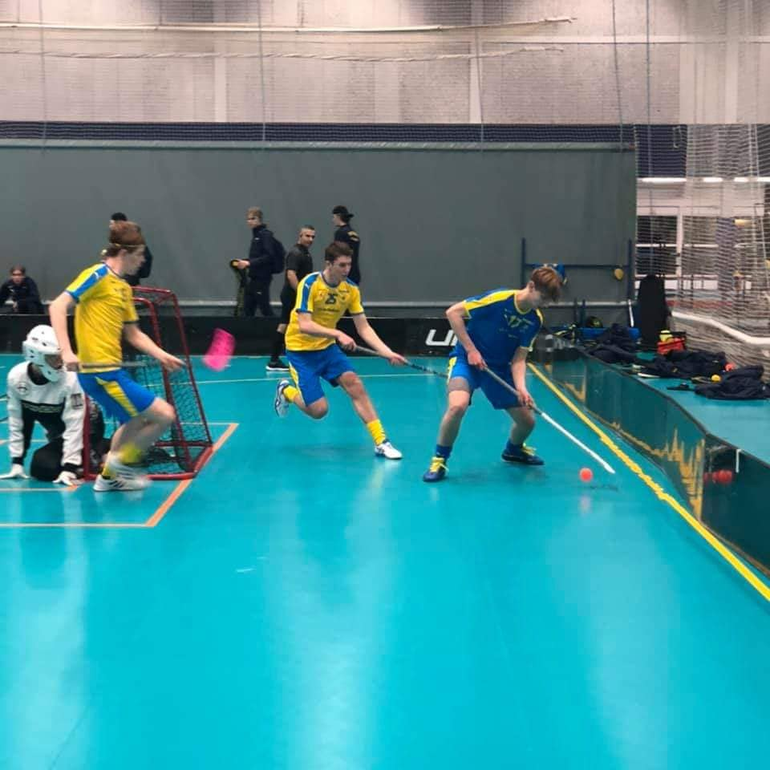
Örebro Innebandy

Slide 6
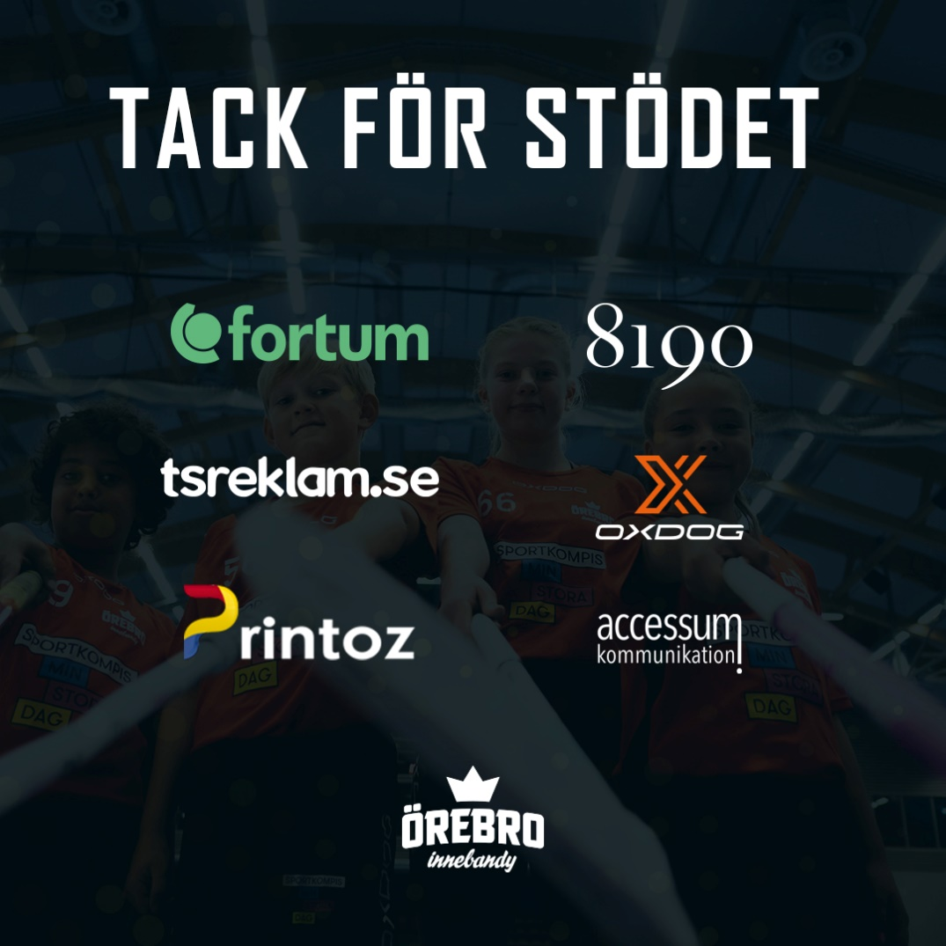
Örebro Innebandy

Slide 7
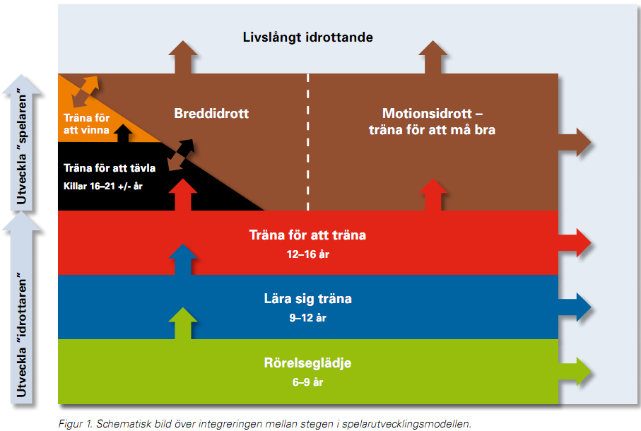
SIU modellen = Vår modell
Färdighetsnivå före ålder
Alla våra ledare är utbildade i SIU modellen
Örebro Innebandy

Slide 8
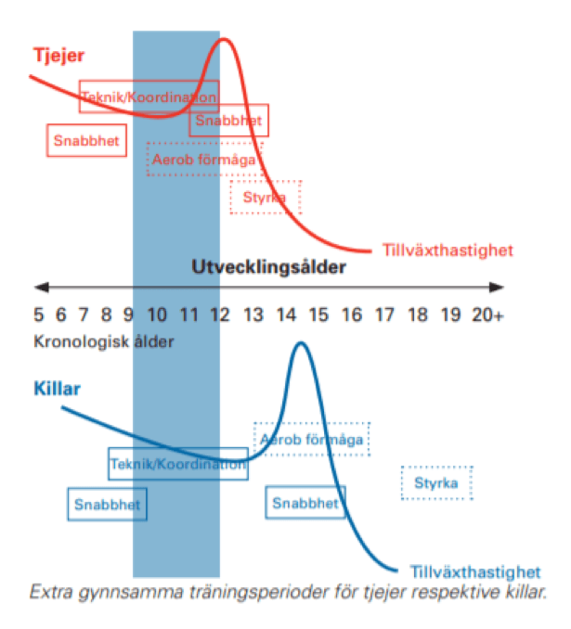
Örebro Innebandy

Slide 9
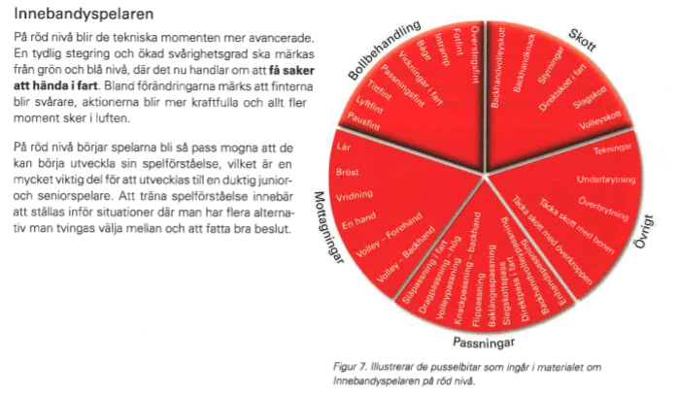
Träningsmodell
Örebro Innebandy

Slide 10
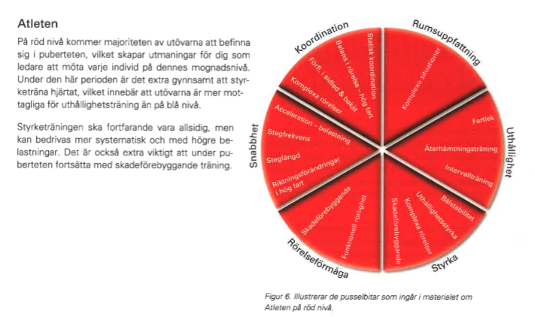
SIU modellen
Örebro Innebandy

Slide 11
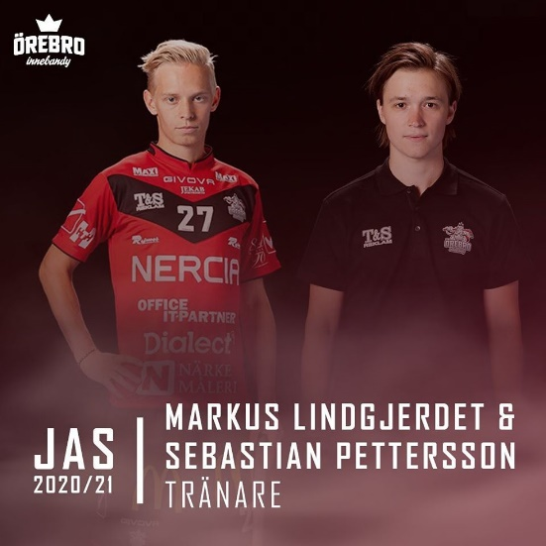
Pojkar blå + röd nivå
Sportsligt
Vi strävar efter 25,50,25
Spelarutvecklingsplan, fler positioner
Varje match handlar inte bara om att vinna utan utbilda
Gemensam Playbook i grunden, skolas på samma sätt
Ha kul ☺
2+1 träningspass i veckan
Försäsong, matchsäsong, eftersäsong
Förespråkar fleridrottande
06
Vi har ca 140 killar födda 2006-2010
07
08
09
10
Vi har 8 lag anmälda i seriespel från PK2 till PK7
(PK1). Nästa steg blir att bygga HJ samt JAS
Örebro Innebandy

Slide 12
Spelidé
Vårt grundspel är 2-1-2, som är ett aktivt
styrspel. Vi vill hålla motståndarna utanför oss.
Vi jobbar tillsammans som en enhet och har
tålamod.
Vi vill styra motståndarna och få dem att tappa
boll vid bestämda områden så att vi snabbt
kan kontra.
Vi vågar sätta stopp och litar på att vår kompis
ger understöd.
Vi spelar vårt höga aggressiva försvarsspel i
anfallszonen när vi tagit avslut eller tappat
bollen där.
Backarna mycket aktiva i anfallspelet
Vi kan när vi vill förändra vårt spel övergå till
ett styrspel som syftar till att styra ner
motståndarna i vår försvarszon där vi vill
övergå till vårt låga försvarsspel, vinna bollen
och vända spelet.
Vi har också ett presspel där vi är mycket
aggressiva och vill vinna boll.
Spelaren närmast bollen ska alltid sätta press
men det kan beroende på situationen vara
styrning – fördröjning – stopp.
Vi vill ha fart i spelvändningarna och försöker
alltid ha ett snabbt direktspel när vi har bollen.
Håller vi i boll så vet vi varför och hotar/
utmanar.

Slide 13
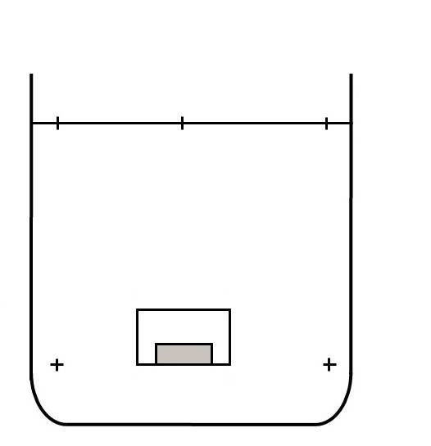
Lågt försvarsspel
Hur?
Kommunikation
Vi jobbar som en enhet
Snabba fötter behövs för att:
Täcka bred yta
Snabbt stöta på bollhållare
Snabbt säkra slottet
Snabbt slå om till kontring
Förhindra inspel och inbrytningar igenom laget, speciellt i fickan.
Stöt brett mot bollhållare.
Ge understöd när medspelare stöter.
Täcka skott → FW uppe och B kanter
Gör överflyttningar med hela laget.
Ha tålamod → Vi vill ha motståndare utanför oss och väntar in/tvingar fram svåra pass och avslut som vi kan bryta för att sen kontra.
Grundpositioner och rörelser
VF
HF
C
VB
HB

Slide 14
Lågt försvarsspel 1
VF: Jobba ner innanför backen. Kom inte för långt ner.
HF: Håll slottet.
C: Täpper igen ytan bakom VB. Stänger framför målet.
VB: Jobbar in/ner och håller motståndare utanför.
HB: Håller upp framför mål. Har bortre sida.

Slide 15
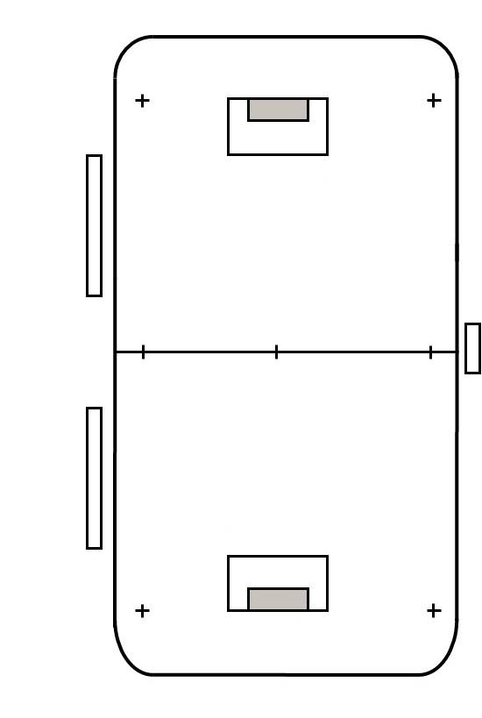
Styrspel, nivå 1
Varför?
Vi vill styra motståndaren ner i vår zon där vi spelar vårt låga försvarsspel och på så sätt vill vi vinna boll och vända spelet.
HF: HF stänger sarg och sätter press på backen. Jobba brett. Passar hen inte iväg bollen kör du över backen.
VF: Öppna kant. Fall in mot mitt och ner. Stäng diagonal.
C: Sjunk lite. Håll mitten, ha koll på lång diagonal. Ansvar för spelare framför mål och för slott.
VB: Beredd att vinna boll i fickan.
HB: Faller in lite men våga håll upp och var beredd på diagonal. Stå i skottbana. Ansvarar för bortre sidan. Kommunicera med HF. ”Sarg”
MV: Sök fri sikt. Kommunicera.
VF
HF
C
VB
HB

Slide 16
Träningsmängd fakta
Nedan beräkningar är rekommenderad träningsmängd baserad på 10 000-timmarsregeln för olika åldrar som togs fram och stödjer sig på teorier från den Kanadensiska LTAD modellen (Long Term Athlete Development) som förespråkar både en hälsosam livsstil och elitidrott.
Detta är en sammanställning utifrån tidigare SIU- modell (Svensk Innebandys utvecklingsmodell) som inte används i dagsläget. Nya SIU modellen är under uppbyggnad med dessa siffror är de senaste vi har som rekommendation och någon form av riktlinje i väntan på uppdatering.
Örebro Innebandy

Slide 17
Rekommenderad träningsmängd 12-16år, Röd nivå
Aktivitet
2-3h skolidrott
3h aktiv lek/spel på skolgården
3h spontanidrott lek hemma eller på fritiden
4-6h innebandy eller annan sport under sommarsäsongen
2-4h andra sporter
1-2h match i veckan
13h till 21h rörelse per vecka
Örebro Innebandy

Slide 18
Avgifter
Medlemsavgift 200kr
Träningsavgift ca 1200kr
Cuper & arrangemang (SM-finalen), lagkassa eller betalning
Försäljning till föreningen vår och höst
Sargvakt
Målsponsorer
Vad ingår
Olycksfallsförsäkring via Folksam
Licensiering via förbundet
Avgifter för tränings/matchtider
Avgifter för Serieanmälan till pool eller seriespel
Domararvoden
Fritt inträden till våra seniorlags matcher
Matchställ
Utbildningar för ledare o funktionärer
Örebro Innebandy

Slide 19
Roller i och kring laget
Föräldragrupp
- Sekretariat sansvarig
- Kassör – Richard Österdahl
Kiosk – inköp + scheman
Cup + arrangemang
Försäljningsansvarig
Material
Lagledare
Sportsligt
Andreas Wedén, tränare
Andreas Lundbäck, tränare
Henrik Axling, tränare
Richard Österdahl, målvaktstränare
Daniel Tholin, assisterande
Johan Lindbom, assisterade
Örebro Innebandy

Slide 20
Säsongsplanering
- Ni kommer få ett årshjul
1. Fokus på att bygga ihop gruppen o skapa bra dynamik. Samarbetsövningar, sätta gemensamma regler för hur vi vill ha det i gruppen och hur vi beter oss mot varandra, motståndare och domare. Augusti
2. Kickoff, September, Höghöjdsbana i Sörbybacken
3. Cup/Läger Oktober, Sandviken
4. Cup kring nyår, Storvreta eller Falun
5. Avslutningscup och stänga tävlingssäsongen
6. Eftersäsong startar
Örebro Innebandy
P07/08

